Slide 1

Chào mừng các thầy cô cùng về dự giờ với lớp 12 yêu quý!

Slide 2
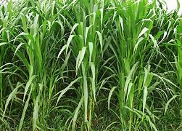
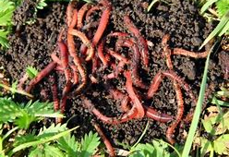
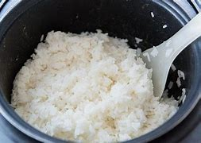
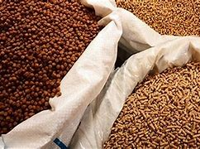
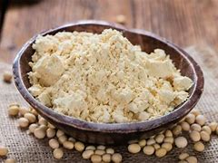
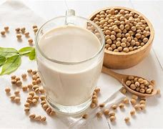
? Loại thức ăn nào sau là thức ăn thủy sản từ ứng dụng CNSH?
HA1. Cỏ voi xanh
HA2. Giun quế
HA3. Cơm thừa
HA4. Thức ăn viên
HA5. Khô đậu lên men
HA6. Hạt đậu và sữa đậu

Slide 3
? Thức ăn CNSH cho thủy sản có những vai trò gì hơn thức ăn thông thường?
Vai trò:
Đầy đủ và cân đối các thành phần dinh dưỡng với từng loại thủy sản
Dễ dàng ăn, giảm lượng thức ăn thừa
Dễ tiêu hóa, tăng độ hấp thu và chuyển hóa thức ăn.
Dễ bảo quản và bảo quản được lâu hơn.
Giảm ô nhiễm môi trường.
HA4. Thức ăn viên
HA5. Khô đậu lên men

Slide 4

BÀI 18
ỨNG DỤNG CÔNG NGHỆ SINH HỌC TRONG BẢO QUẢN, CHẾ BIẾN THỨC ĂN THỦY SẢN

Slide 5

NỘI DUNG :
I. ỨNG DỤNG CÔNG NGHỆ SINH HỌC TRONG CHẾ BIẾN THỨC ĂN THỦY SẢN
1. Chế biến thức ăn thủy sản giàu lysine từ phế phụ phẩm cá tra
2. Công nghệ lên men khô đậu nành
II. ỨNG DỤNG CÔNG NGHỆ SINH HỌC TRONG BẢN QUẢN THỨC ĂN THỦY SẢN

Slide 6
I. ỨNG DỤNG CÔNG NGHỆ SINH HỌC TRONG CHẾ BIẾN THỨC ĂN THỦY SẢN
1. Chế biến thức ăn thủy sản giàu lysine từ phế phụ phẩm cá tra
2. Công nghệ lên men khô đậu nành

Slide 7
Dựa vào SGK và theo dõi 2 đoạn video :+ Video 1: Ứng dụng công nghệ sinh học trong sản xuất thức ăn để nuôi trồng thuỷ sản bền vững https://www.youtube.com/watch?v=U5Tcgco1nSc
+ Video 2: Ủ đậu tương làm thức ăn cho cá https://www.youtube.com/watch?v=QuRg5efXw6Q
HS hoàn thành PHT nhóm được phân công sau:
Loại thức ăn chế biến | Phế phụ phẩm cá tra | Khô đậu nành
Nguyên liệu chuẩn bị
Phương pháp tiến hành
Tạo sản phẩm
Quy trình
NHÓM 1, 2
NHÓM 3, 4

Slide 8
Loại thức ăn chế biến | Phế phụ phẩm cá tra | Khô đậu nành
Nguyên liệu chuẩn bị | -Đầu, da, xương, mỡ, nội tạng cá tra được làm xử lí và nghiền nhỏ. -Bột ngô,cám gạo… -enzyme | -Khô đậu nành -Vi sinh vật lên men
Phương pháp tiến hành | -Thủy phân protêin tạo thành lysine | -Lên men prôtêin thành dạng dễ hấp thu
Tạo sản phẩm | -Sản phẩm được ép thành dạng viên –sấy khô –đóng gói-bảo quản. | -Sản phẩm được sấy khô ở 40⁰ C -đóng gói-bảo quản.
Quy trình

Slide 9
Qúa trình chế biến thức ăn thủy sản giàu lysine từ phế phụ phẩm cá tra
Bước 1: Xử lý nguyên liệu | Phế phụ phẩm từ cá tra được làm sạch loại bỏ tạp chất và các thành phần chứa nhiều lipid
Bước 2: Làm nhỏ nguyên liệu | Tiến hành làm khô nghiền nhỏ nguyên liệu thành dạng bột có thể trộn thêm một số loại bột khác như bột ngô, bột cám gạo,…
Bước 3: Thủy phân | Phối trộn bột nguyên liệu ở bước 2 với enzyme bổ sung nước sạch và ủ trong thời gian thích hợp để enzyme thủy phân protein trong nguyên liệu thành lysine
Bước 4: Ép viên sấy khô sản phẩm | Sau thủy phân được ép thành viên với kích cỡ khác nhau sấy khô trong điều kiện thích hợp để duy trì chất lượng sản phẩm.
Bước 5: đóng bao bảo quản tiêu thụ | Kiểm tra chất lượng sản phẩm, đóng bao bảo quản trong kho hoặc đưa đi tiêu thụ.

Slide 10
Các bước lên men khô đậu nành làm thức ăn nuôi động vật thủy sản
Bước 1: Nhân sinh khối vi sinh vật có lợi | Các vi sinh vật có lợi được tuyển chọn sẽ được nhân nuôi trong môi trường dinh dưỡng và điều kiện thích hợp để thu để thu sinh khối
Bước 2: Phối trộn | Tiến hành phối trộn hỗn hợp khô đậu nành với sinh khối vi sinh vật và môi trường lên men theo tỷ lệ thích hợp để tạo hỗn hợp nguyên liệu cho quá trình lên men
Bước 3: Lên men | Hỗn hợp nguyên liệu ở bước hai được lên men trong điều kiện và thời gian thích hợp để tạo ra chế phẩm
Bước 4: Đánh giá chế phẩm | Tiến hành kiểm tra chất lượng sản phẩm như mật độ vi khuẩn hoạt tính enzyme khả năng ức chế vi sinh vật gây bệnh phù hợp với yêu cầu
Bước 5: Làm khô và đóng gói | Sấy chế phẩm ở bốn mươi độ xê cho đến khi độ ẩm đạt từ chín phần trăm đến mười một phần trăm đóng gói chế phẩm bảo quản và sử dụng

Slide 11
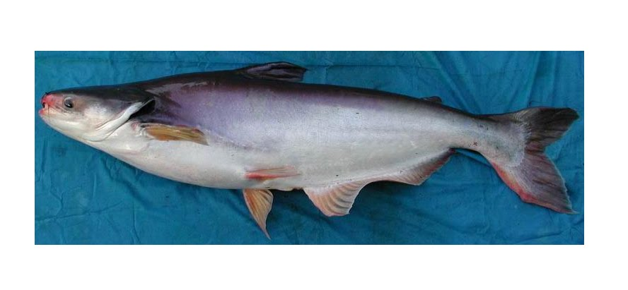
- Em hãy cho biết cá tra có vai trò như thế nào với con người?
- Phế phụ phẩm cá tra là những thành phần nào?
- Sử dụng phế phụ phẩm làm nguyên liệu chế biến thức ăn nuôi thủy sản giàu lysine có vai trò gì với người chăn nuôi và môi trường?

Slide 12
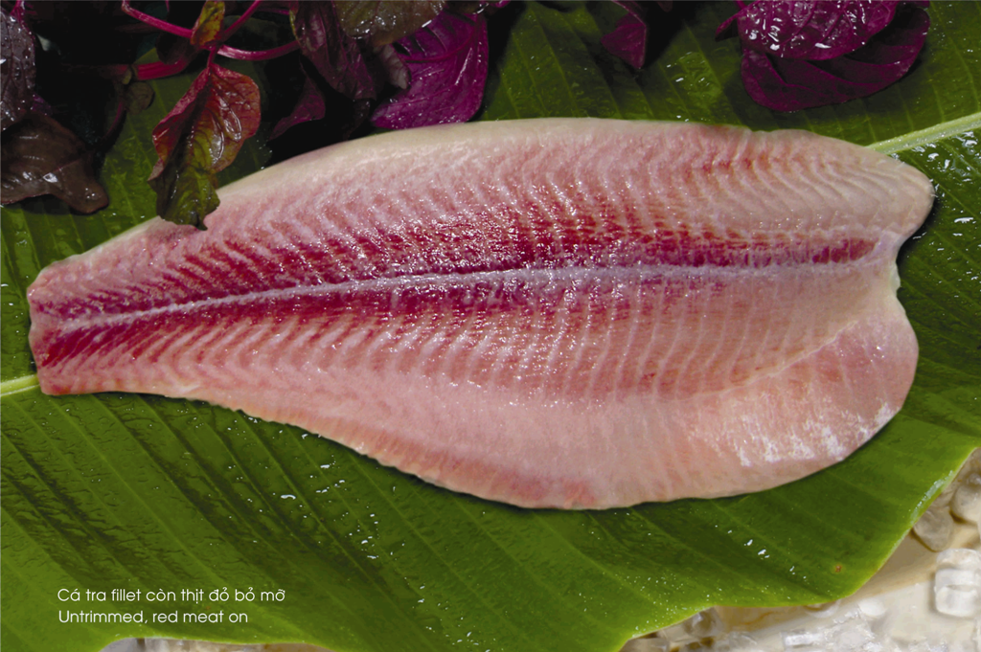
Phần thịt cá tra
- Cá tra nhiều omega-3, 6, 9, DHA và EPA, vitamin E... có lợi cho tim mạch, giúp phát triển trí não, hỗ trợ ngăn chặn lão hóa.
- Nhờ giá trị dinh dưỡng nên cá tra của Việt Nam là một trong những mặt hàng xuất khẩu được thế giới ưa chuộng. Cá tra được xuất đi nhiều nước như Mỹ, Trung Quốc, Malaysia...

Slide 13
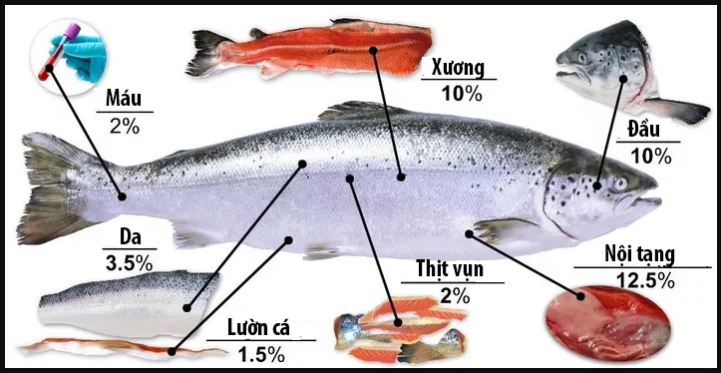
Phế phụ phẩm cá tra
- Chiếm 60%: Đầu, da, xương, mỡ, nội tạng,…
- Chứa nhiều loại protein khác nhau, tận dụng làm thức ăn giàu dinh dưỡng mà vẫn tiết kiệm chi phí.
- Góp phần giảm ô nhiễm môi trường

Slide 14
Qúa trình chế biến thức ăn thủy sản giàu lysine từ phế phụ phẩm cá tra
Bước 1: Xử lý nguyên liệu | Phế phụ phẩm từ cá tra được làm sạch loại bỏ tạp chất và các thành phần chứa nhiều lipid
Bước 2: Làm nhỏ nguyên liệu | Tiến hành làm khô nghiền nhỏ nguyên liệu thành dạng bột có thể trộn thêm một số loại bột khác như bột ngô, bột cám gạo,…
Bước 3: Thủy phân | Phối trộn bột nguyên liệu ở bước 2 với enzyme bổ sung nước sạch và ủ trong thời gian thích hợp để enzyme thủy phân protein trong nguyên liệu thành lysine
Bước 4: Ép viên sấy khô sản phẩm | Sau thủy phân được ép thành viên với kích cỡ khác nhau sấy khô trong điều kiện thích hợp để duy trì chất lượng sản phẩm.
Bước 5: đóng bao bảo quản tiêu thụ | Kiểm tra chất lượng sản phẩm, đóng bao bảo quản trong kho hoặc đưa đi tiêu thụ.

Slide 15
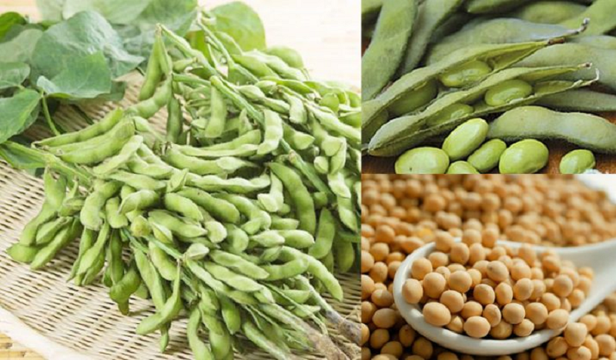
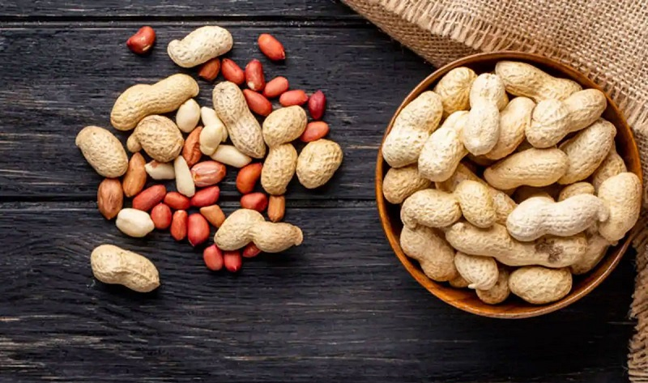
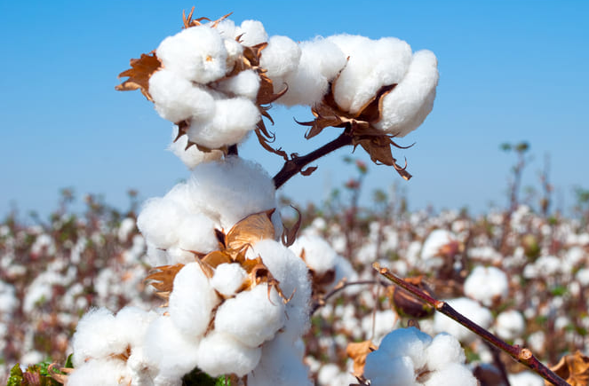
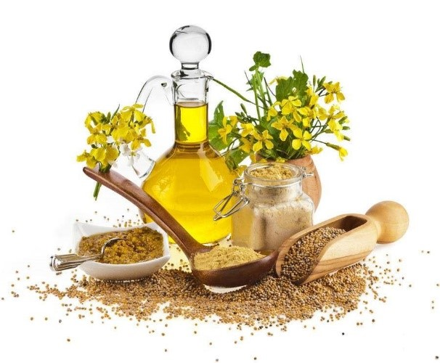
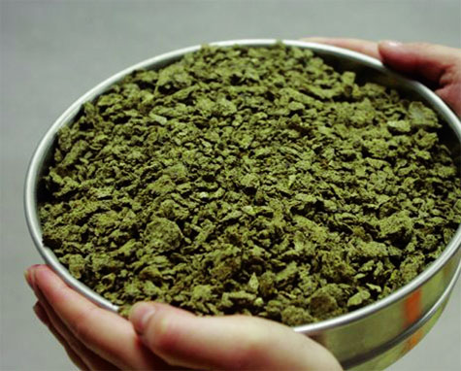
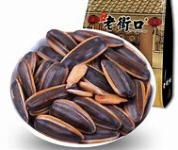
- Em hãy cho biết khô đậu nành là gì? Ngoài khô đậu nành có thể dùng các khô dầu các loại hạt khác không? Em hãy kể tên?
Hạt đậu tương:
Hạt đậu phộng:
Hạt bông vải:
Dùng để ăn khi đã loại bỏ hết chất Gossypola.
Hạt cải:
Hạt hướng dương

Slide 16
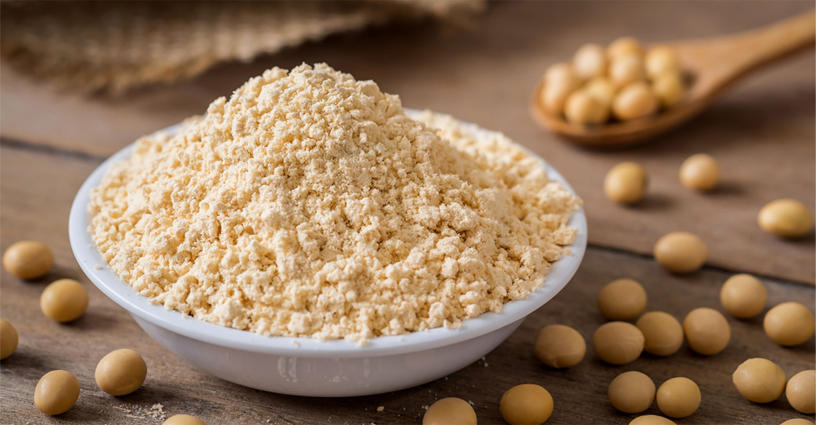
- Sử dụng khô đậu nành và các khô dầu khác cho thủy sản ăn trực tiếp được không? Vì sao?
- Làm thế nào để tăng hiệu quả sử dụng các loại khô dầu?
→ “LÊN MEN”
Khô dầu là bã còn lại của các loại hạt, củ, quả, … sau khi đã ép lấy dầu.

Slide 17
Hiệu quả xử lý các chất kháng dinh dưỡng trong khô đậu nành bằng công nghệ vi sinh
Nguồn: Zhang, Y và cộng sự (2021)
Chất kháng dinh dưỡng | Trước lên men (mg/g) | Sau lên men (mg/g)
Trypsin inhibitor | 3,50 ± 0,10 | 1,62 ± 0,09
Glycinin | 79,20 ± 0,44 | 17,63 ± 1,68
Beta-Conglycinin | 106,38 ± 4,15 | 30,17 ± 6,91
Lectins | 3,35 ± 0,20 | 0,02 ± 0,01
Raffinose | 18,43 ± 1,05 | 1,67 ± 0,23
Stachyose | 11,92 ± 1,55 | 0,55 ± 0,08
Phytic acid | 1,73 ± 0,11 | 0,13 ± 0,01

Slide 18
Các bước lên men khô đậu nành làm thức ăn nuôi động vật thủy sản
Bước 1: Nhân sinh khối vi sinh vật có lợi | Các vi sinh vật có lợi được tuyển chọn sẽ được nhân nuôi trong môi trường dinh dưỡng và điều kiện thích hợp để thu để thu sinh khối
Bước 2: Phối trộn | Tiến hành phối trộn hỗn hợp khô đậu nành với sinh khối vi sinh vật và môi trường lên men theo tỷ lệ thích hợp để tạo hỗn hợp nguyên liệu cho quá trình lên men
Bước 3: Lên men | Hỗn hợp nguyên liệu ở bước hai được lên men trong điều kiện và thời gian thích hợp để tạo ra chế phẩm
Bước 4: Đánh giá chế phẩm | Tiến hành kiểm tra chất lượng sản phẩm như mật độ vi khuẩn hoạt tính enzyme khả năng ức chế vi sinh vật gây bệnh phù hợp với yêu cầu
Bước 5: Làm khô và đóng gói | Sấy chế phẩm ở 40⁰C cho đến khi độ ẩm đạt từ 9% - 11% đóng gói chế phẩm bảo quản và sử dụng

Slide 19
II. ỨNG DỤNG CÔNG NGHỆ SINH HỌC TRONG BẢN QUẢN THỨC ĂN THỦY SẢN
Đúc kết từ phần đã học và đọc sách giáo khoa, em hãy cho biết ứng dụng công nghệ sinh học trong bảo quản thức ăn thủy sản có những vai trò gì?
→Thức ăn thủy sản thường có hàm lượng protein cao nên rất dễ bị biến chất do oxy hóa hoặc sự phát triển của các loại nấm mốc vì thế nhiều chất phụ gia, enzim được bổ sung vào thức ăn thủy sản sẽ có tác dụng làm giảm quá trình oxy hóa, ức chế sự phát triển của các nấm mốc, vi khuẩn gây hại. Nhờ đó kéo dài thời gian bảo quản.

Slide 20
Luyện tập:
A. Phần tự luận
Câu 1: Phân tích vai trò của công nghệ sinh học trong bảo quản, chế biến thức ăn thủy sản?
Câu 2: Phân tích xu hướng ứng dụng công nghệ sinh học trong bảo quản, chế biến thức ăn thủy sản?Liên hệ với thực tiễn ở địa phương.
Tài liệu được chia sẻ bởi Website VnTeach.Com
https://www.vnteach.com
Hướng dẫn tìm và tải các tài liệu ở đây
https://forms.gle/LzVNwfMpYB9qH4JU6

Slide 21
B. Phần trắc nghiệm
Câu 1: Quy trình chế biến thức ăn thuỷ sản giàu lysine từ phế phụ phẩm cá tra tiến hành qua các bước theo thứ tự sau:
1. Phế phụ phẩm từ cá tra được làm sạch loại bỏ tạp chất và các thành phần chứa nhiều lipid
2. Kiểm tra chất lượng sản phẩm, đóng bao bảo quản trong kho hoặc đưa đi tiêu thụ
3. Sau thủy phân được ép thành viên với kích cỡ khác nhau sấy khô trong điều kiện thích hợp để duy trì chất lượng sản phẩm.
4. Tiến hành làm khô nghiền nhỏ nguyên liệu thành dạng bột có thể trộn thêm một số loại bột khác: bột ngô, bột cám gạo,…
5. Phối trộn bột nguyên liệu ở bước 2 với enzyme bổ sung nước sạch và ủ trong thời gian thích hợp để enzyme thủy phân protein trong nguyên liệu thành lysine
A. 1, 2, 3, 4, 5. B. 5, 4, 3, 2, 1. C. 1, 4, 5, 3, 2. D. 3, 2, 5, 1, 4.
Đáp án C

Slide 22
Câu 2: Nguyên liệu nào sau có thể sử dụng làm thức ăn úng dụng công nghệ vi sinh cho thủy sản giàu lysine?
A. Đầu cá tra, đầu tôm C. Cỏ khô, thân ngô khô
B. Bột ngô, bột cám D. Rau xanh, cỏ tươi
Đáp án A
Câu 3: Phụ phẩm các tra là sản phẩm giàu chất nào sau?
A. Glucose B. Protein C. mycotoxin D. Gluxit
Đáp án B
Câu 4: Thức ăn giàu lysine từ phụ phẩm cá tra tạo thành dạng viên có thể sử dụng cho các động vật thủy sản nào?
A. Gà, chim cảnh C. Làm phân bón cây trồng
B. Trâu, bò, ngựa, dê, cừu D. Cá rô phi, cá chình, ốc hương
Đáp án D

Slide 23
Câu 5: Quy trình lên men khô đậu nành làm thức ăn nuôi động vật thủy sản tiến hành qua các bước như thế nào?
1. Sấy chế phẩm ở 40⁰C cho đến khi độ ẩm đạt từ chín phần trăm đến mười một phần trăm đóng gói chế phẩm bảo quản và sử dụng
2. Hỗn hợp nguyên liệu ở bước hai được lên men trong điều kiện và thời gian thích hợp để tạo ra chế phẩm
3. Các vi sinh vật có lợi được tuyển chọn sẽ được nhân nuôi trong môi trường dinh dưỡng và điều kiện thích hợp để thu để thu sinh khối
4. Tiến hành kiểm tra chất lượng sản phẩm như mật độ vi khuẩn hoạt tính enzyme khả năng ức chế vi sinh vật gây bệnh phù hợp với yêu cầu
5. Tiến hành phối trộn hỗn hợp khô đậu nành với sinh khối vi sinh vật và môi trường lên men theo tỷ lệ thích hợp để tạo hỗn hợp nguyên liệu cho quá trình lên men
C 1, 2, 3, 4, 5. B. 5, 4, 3, 2, 1. C. 1, 4, 5, 3, 2. D. 3, 5, 2, 4, 1
Đáp án D

Slide 24
Câu 6: Vai trò của việc sử dụng thức ăn công nghệ vi sinh nuôi thủy sản
A. Thành phần khó tiêu trong thức ăn chuyển sang dạng dễ tiêu.
B. Tăng tỷ lệ tiêu hóa, hấp thu nên thủy sản nhanh lớn hơn, khỏe mạnh hơn.
C. Góp phần làm giảm gây ô nhiễm môi trường là một trong những cơ sở cho sự phát triển ngành chăn nuôi bền vững, an toàn.
D. Tất cả các ý.
Đáp án D

Slide 25
Câu 7: Sử dụng thức ăn công nghệ sinh học có thể bảo quản được lâu hơn do:
A. Được bổ sung các chất phụ gia có tác dụng làm giảm quá trình oxi hóa
B. Các enzim từ các vi sinh vật có lợi có tác dụng ức chế hoạt động của nấm mốc và vi khuẩn phân hủy.
C. Sản phẩm sấy khô, đóng bao đúng cách nên kéo dài được thời gian bảo quản
D. Tất cả các ý.
Đáp án D
Câu 8: Thức ăn từ công nghệ lên men đậu nành hoặc từ khô dầu hạt, củ, quả khác sử dụng cho loài thủy sản nào sau?
A. Các động vật thủy sản C. Ngao Bến Tre
B. Tôm thẻ chân trắng D. Chỉ để bảo vệ môi trường, không làm thức ăn thủy sản
Đáp án A

